Slide 1

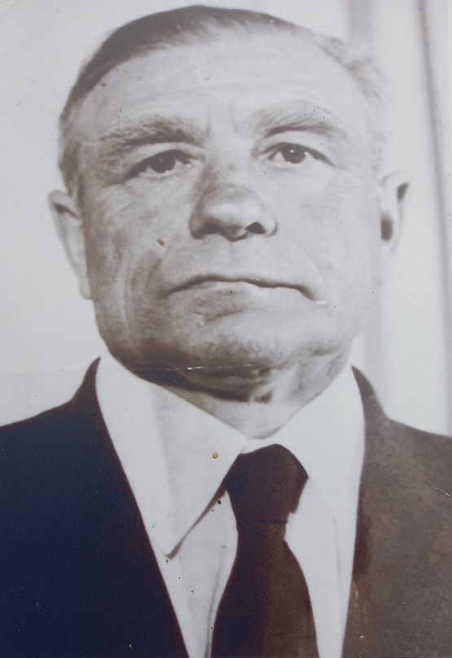
Янин Евгений Иванович

Slide 2
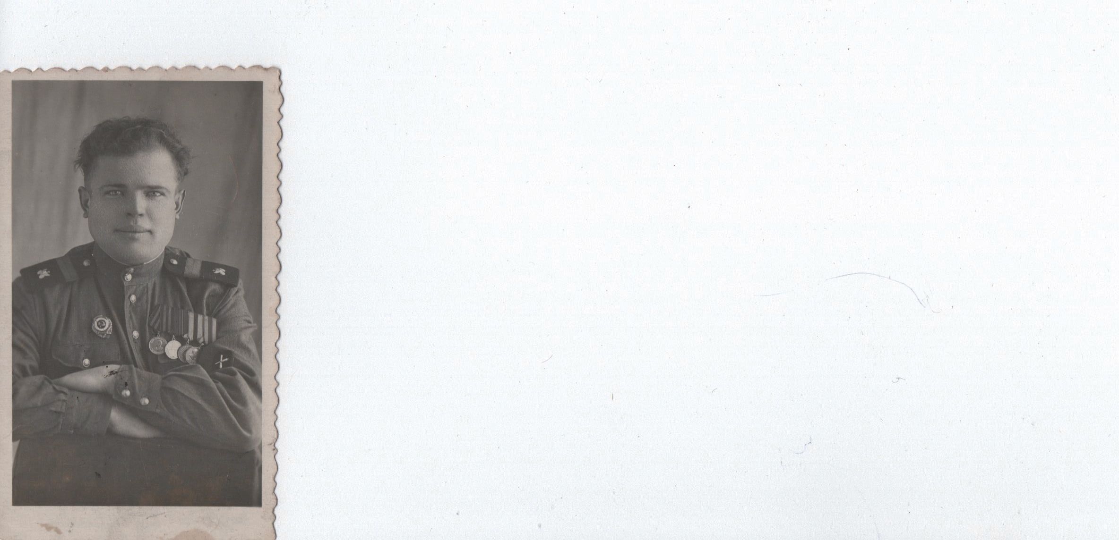
Чиров Василий Николаевич

Slide 3
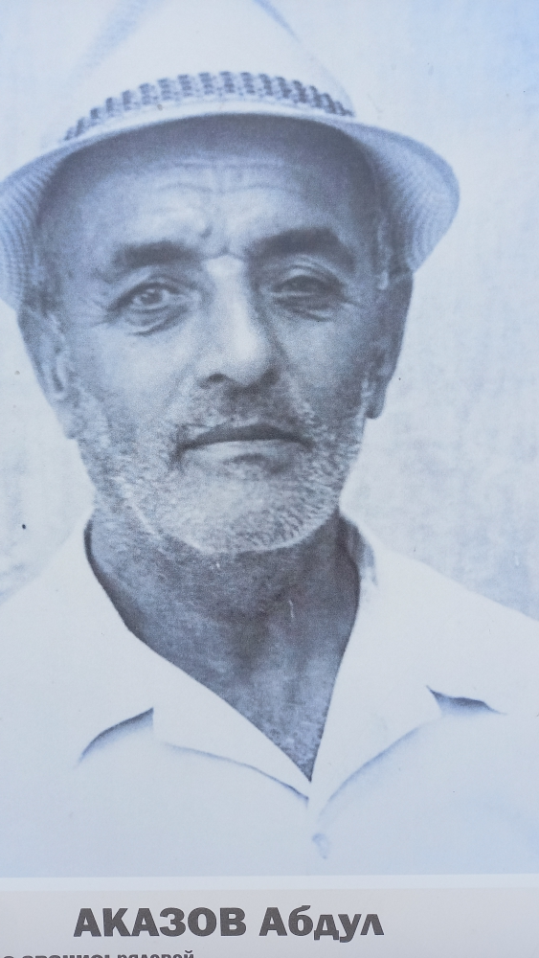
Аказов Абдул

Slide 4
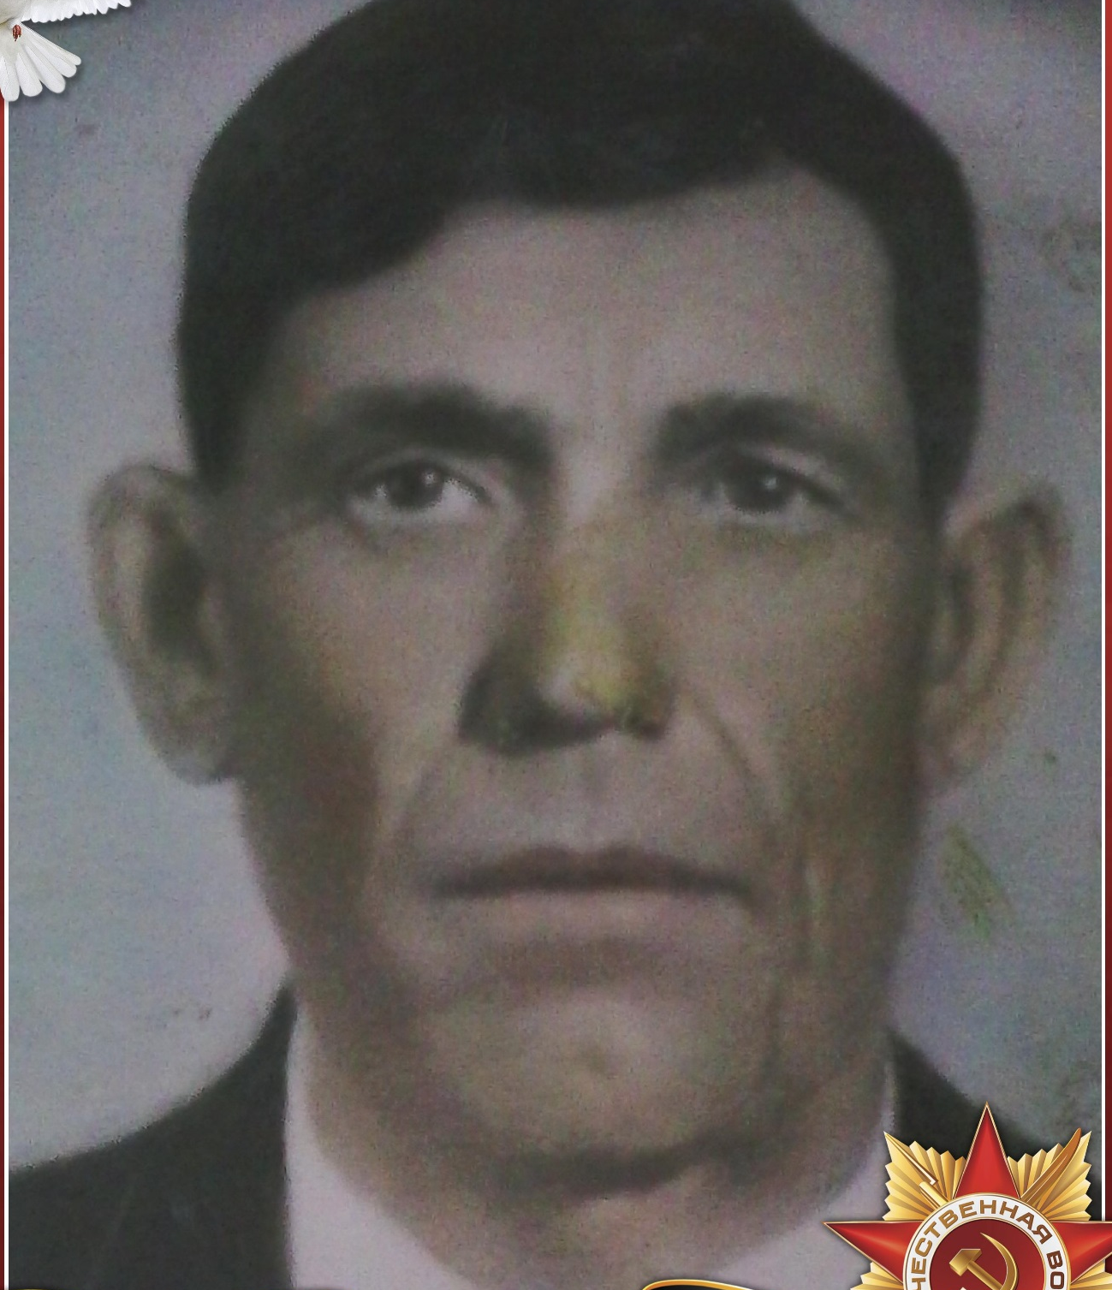
Юрженко Алексей Федорович

Slide 5
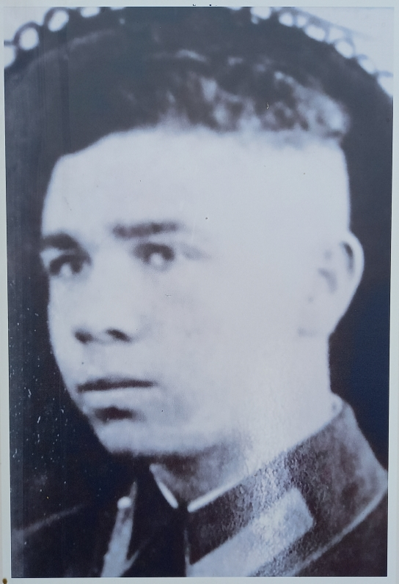
Шумский Юрий Петрович

Slide 6
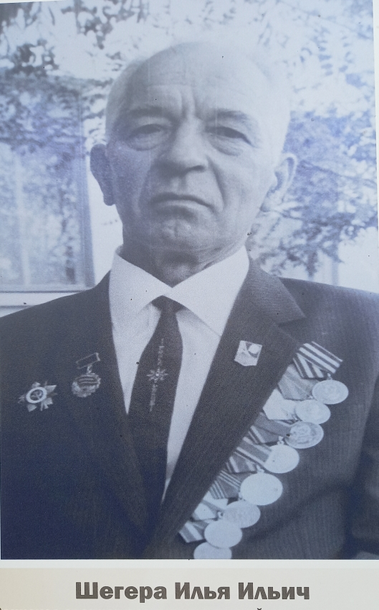
Шегера Илья Ильич

Slide 7
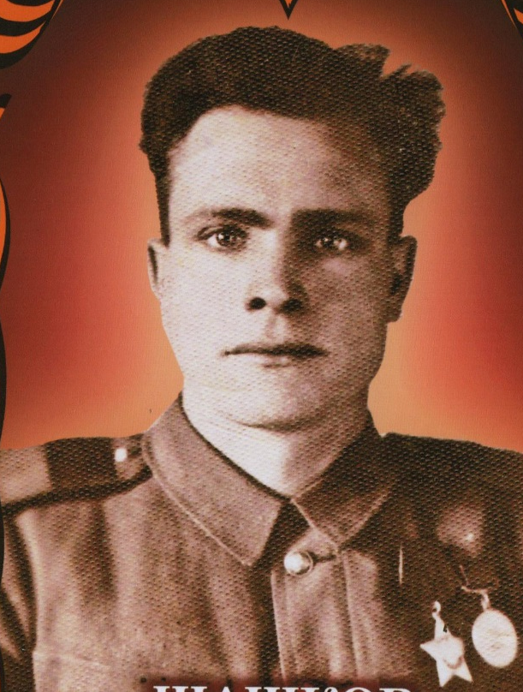
Шашков Иван Иванович

Slide 8

Пирч Григорий Фролович

Slide 9
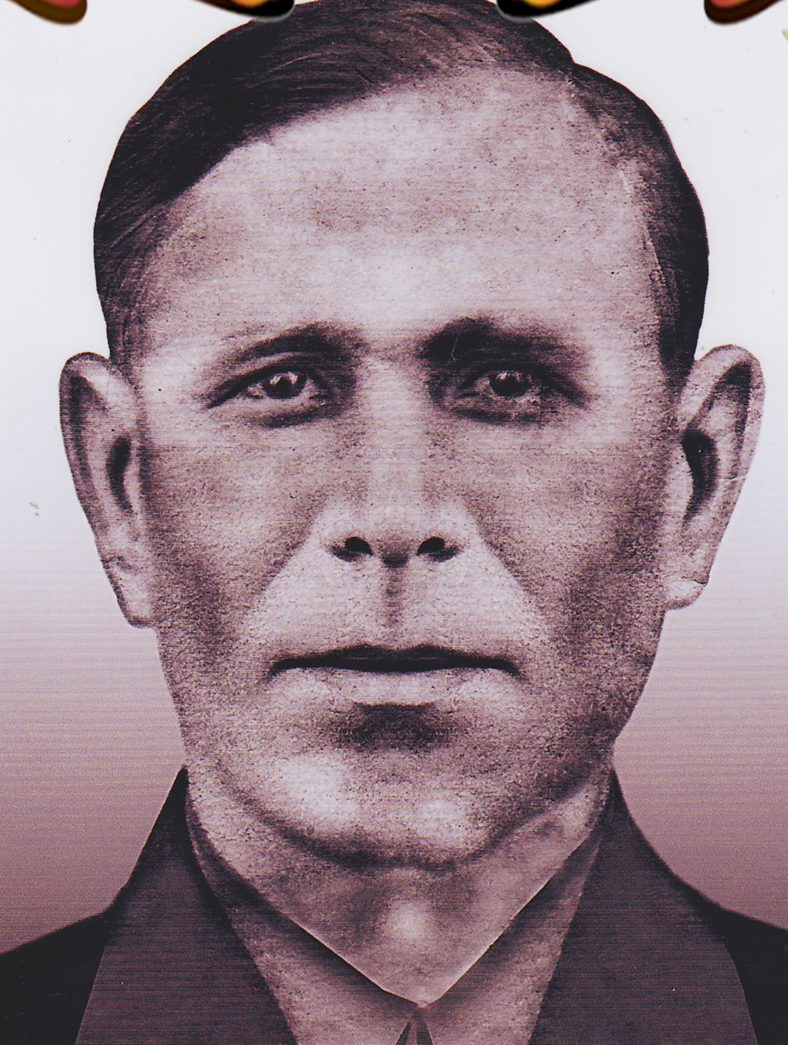
Капуста Иван Титович

Slide 10
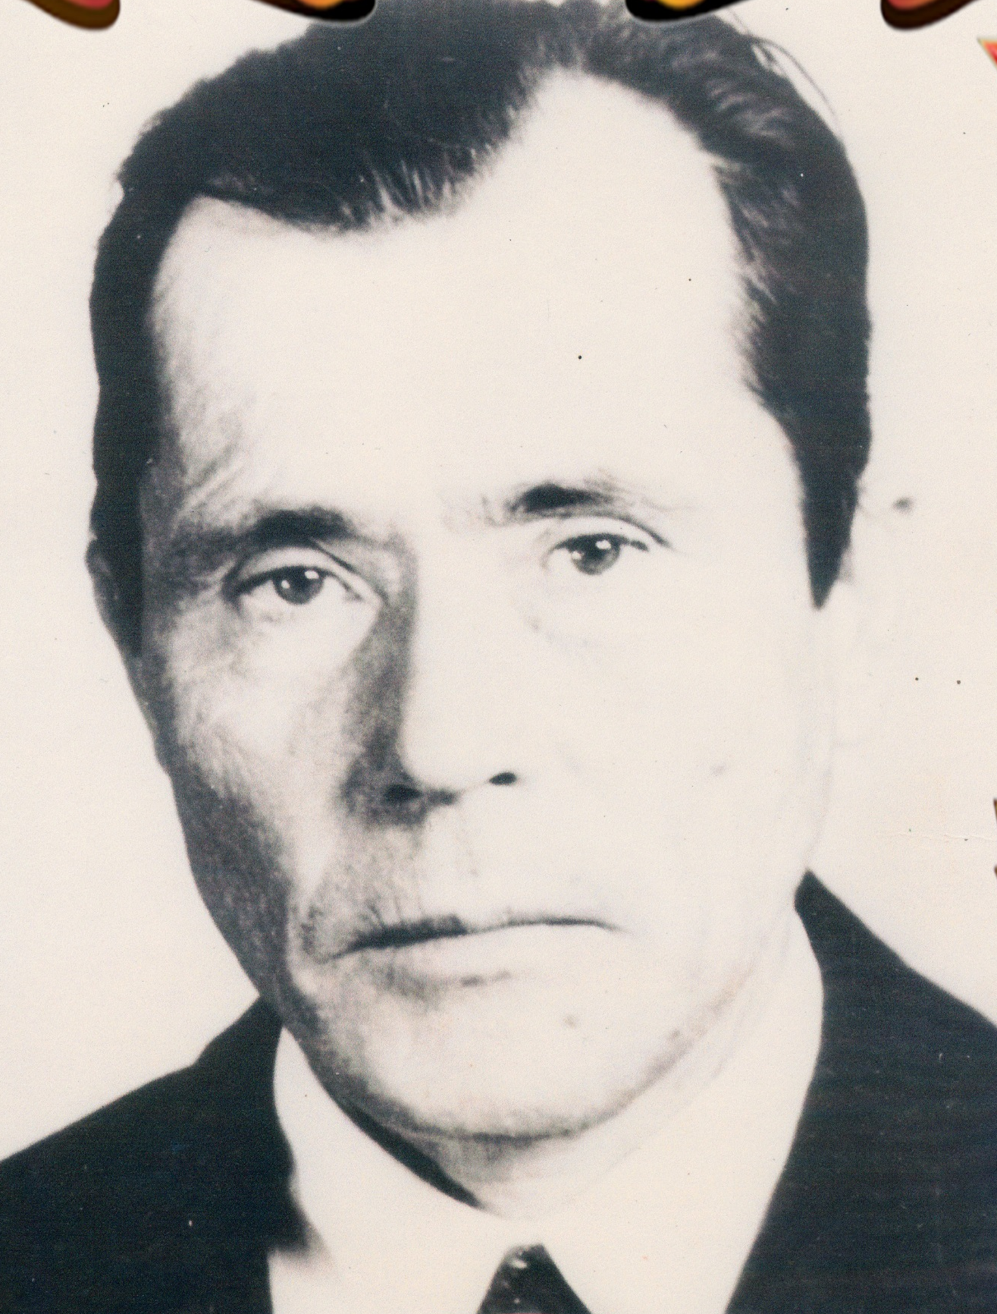
Фошко Николай Алексеевич

Slide 11
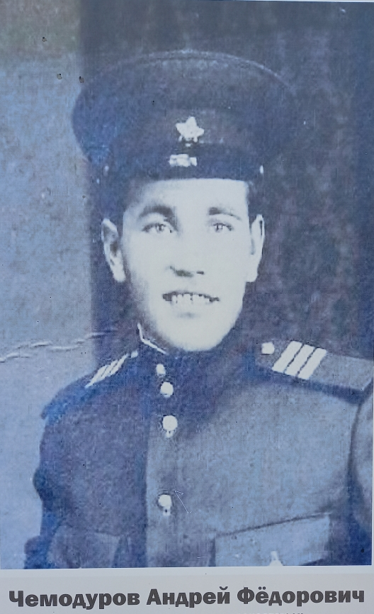
Чемодуров Андрей Федорович

Slide 12
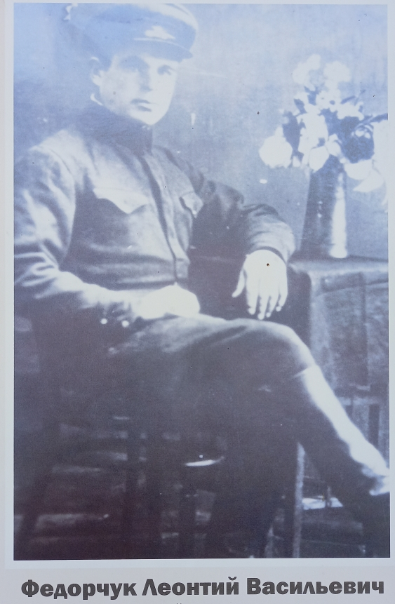
Федорчук Леонтий Васильевич

Slide 13
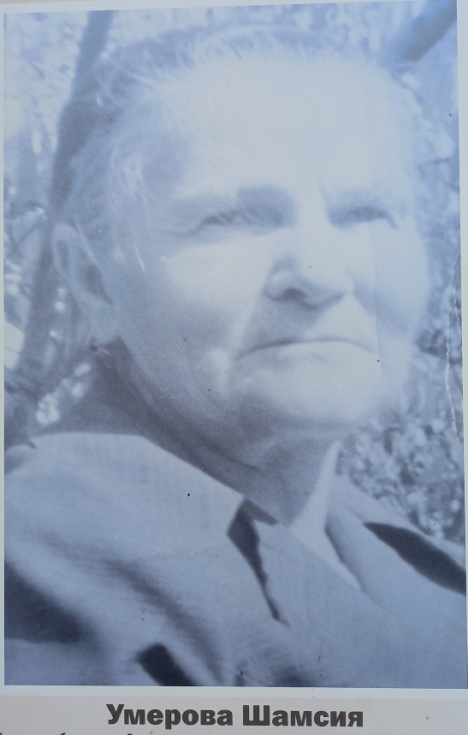
Умерова Шамсия

Slide 14
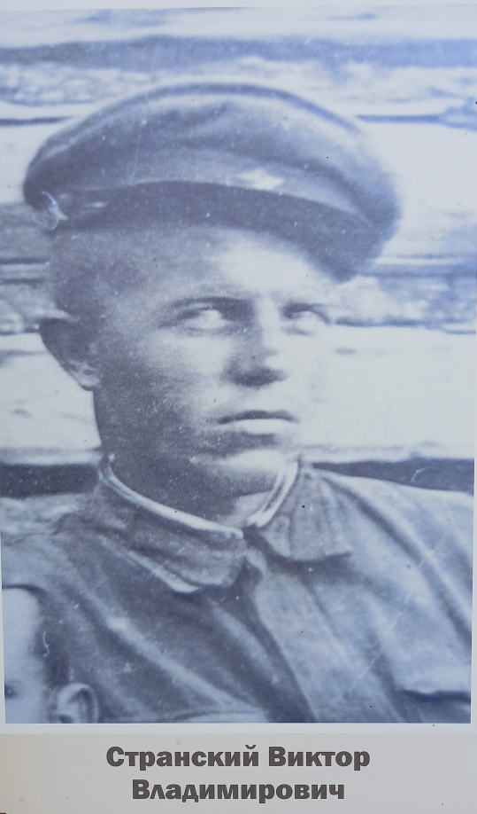
Странский Виктор Владимирович

Slide 15
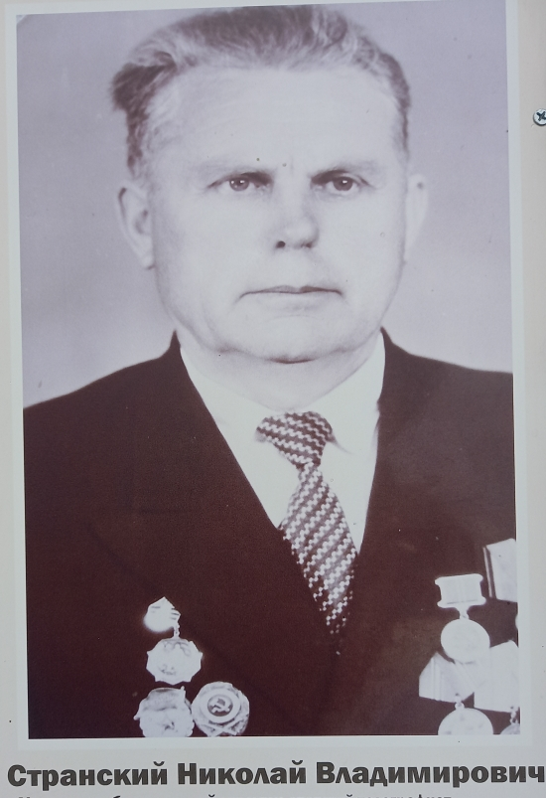
Странский Николай Владимирович

Slide 16
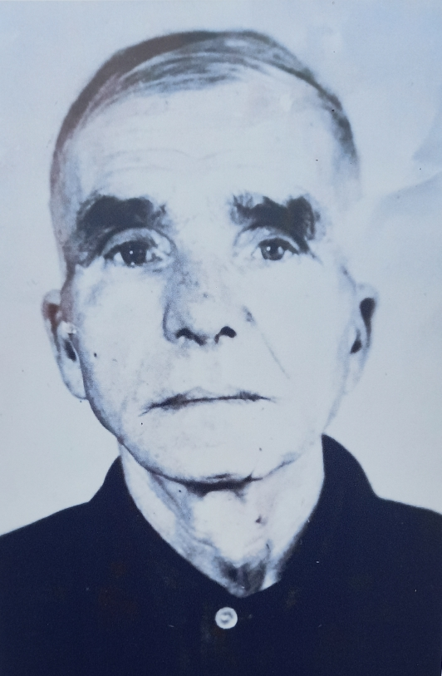
Стрижко Иван Николаевич

Slide 17
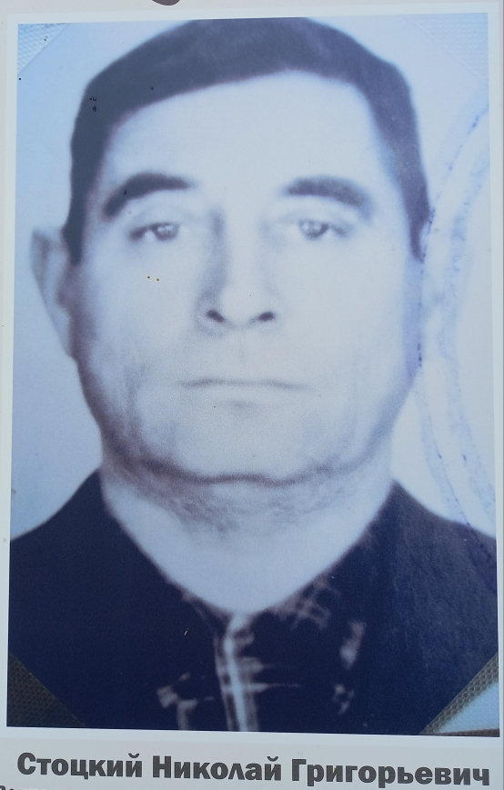
Стоцкий Николай Григорьевич

Slide 18
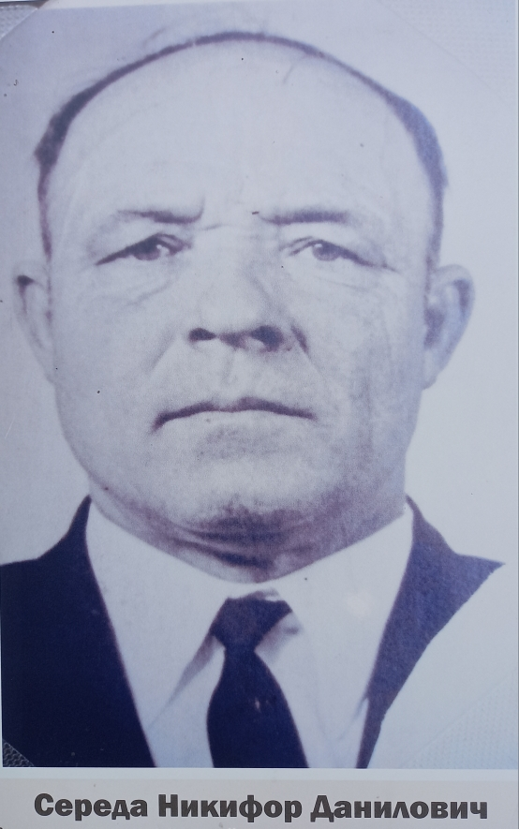
Середа Никифор Данилович

Slide 19
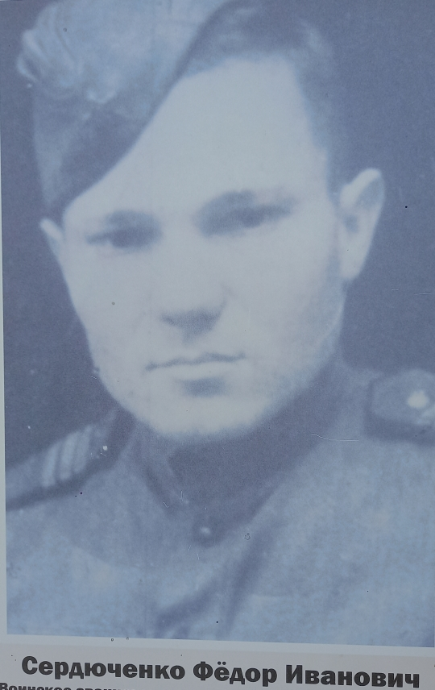
Сердюченко Фёдор Иванович

Slide 20
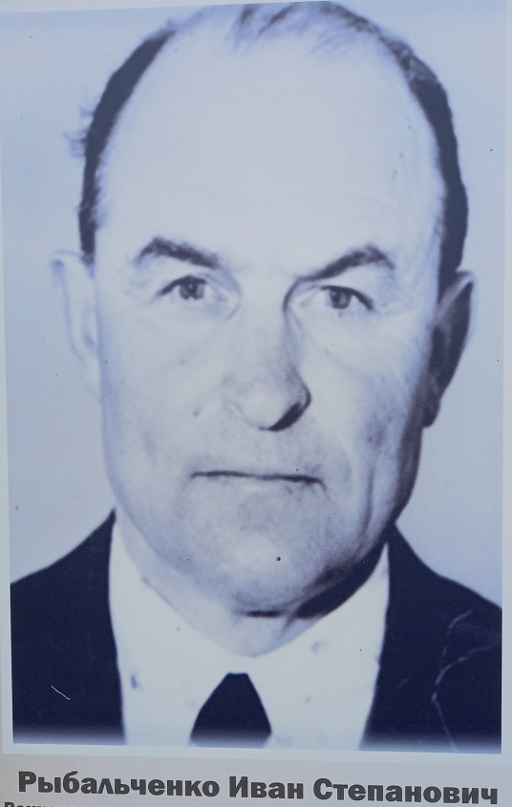
Рыбальченко Иван Степанович

Slide 21
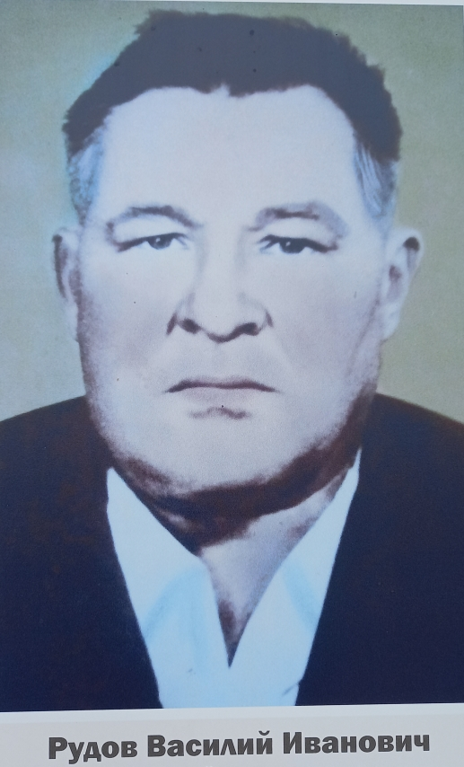
Рудов Василий Иванович

Slide 22
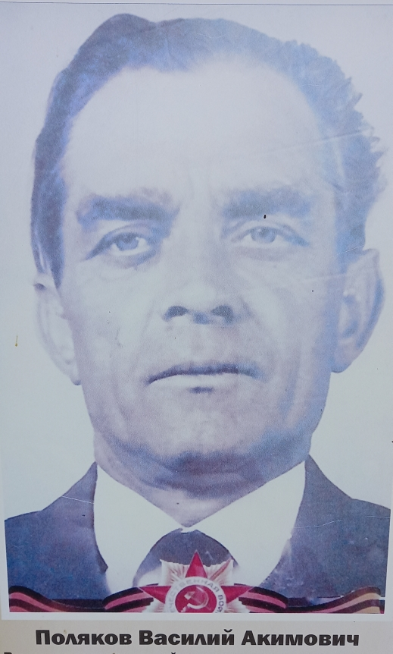
Поляков Василий Акимович

Slide 23
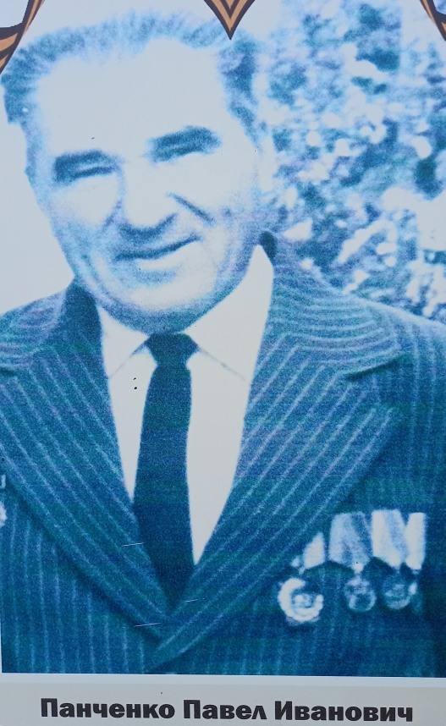
Панченко Павел Иванович

Slide 24
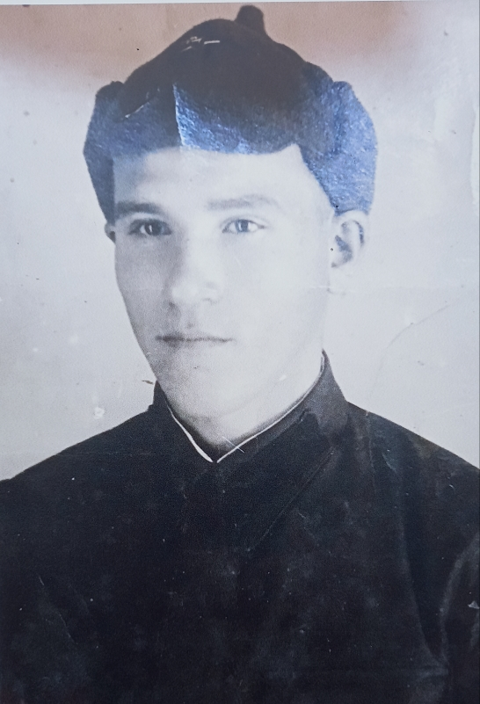
Орловский Антон Феликсович

Slide 25
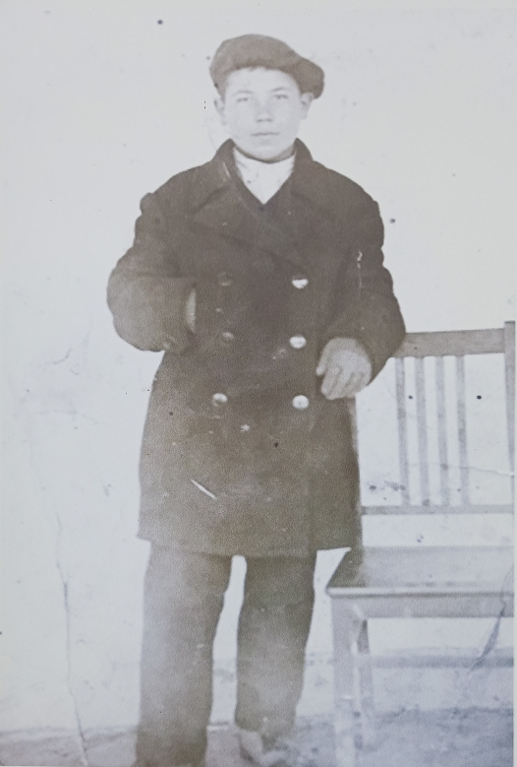
Орловский Александр Феликсович

Slide 26
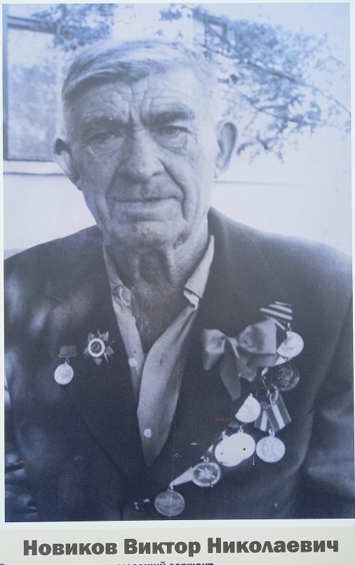
Новиков Виктор Николаевичч

Slide 27
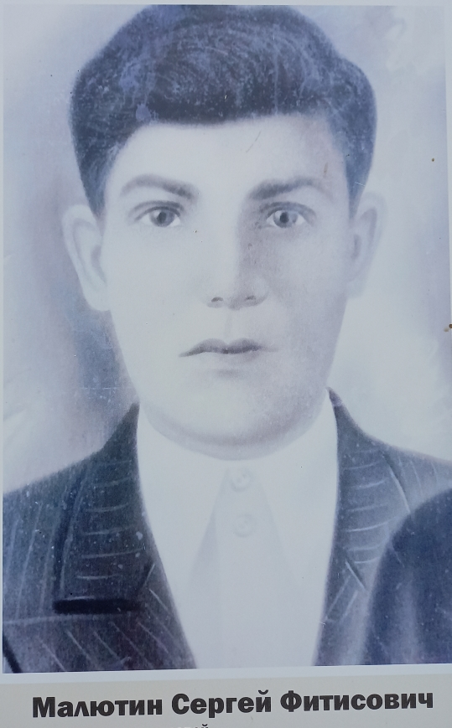
Малютин Сергей Фитисович

Slide 28
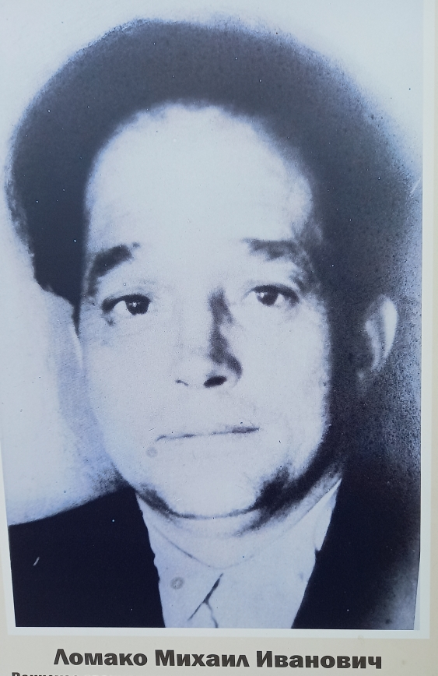
Ломако Михаил Иванович

Slide 29
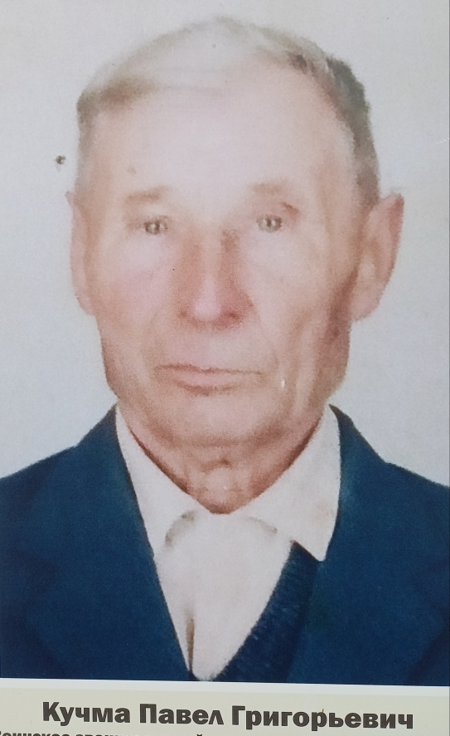
Кучма Павел Григорьевич

Slide 30
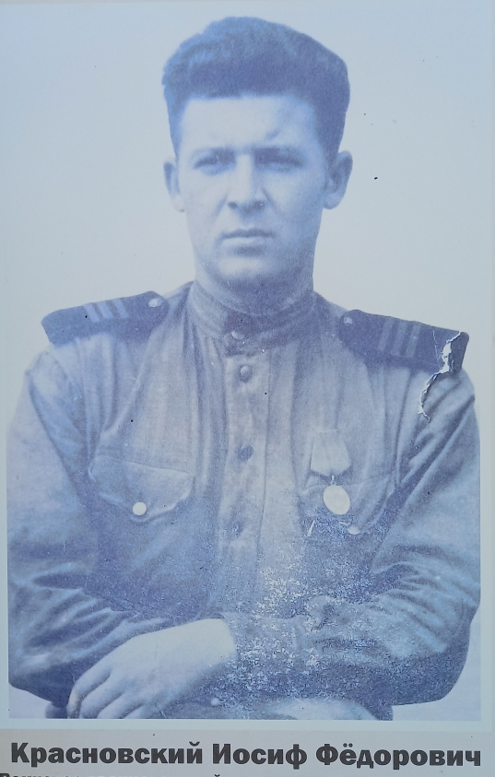
Красновский Иосиф Фёдорович

Slide 31
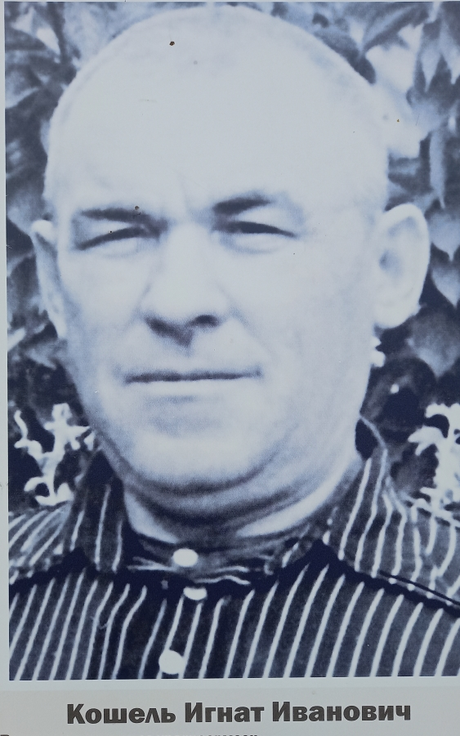
Кошель Игнат Иванович

Slide 32
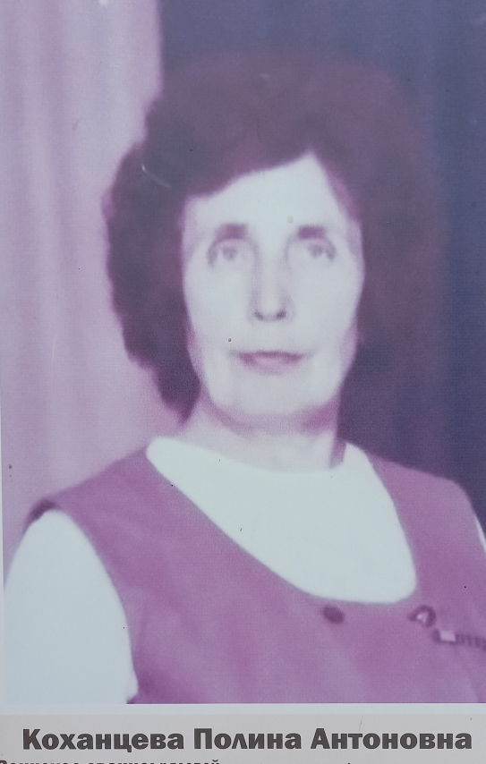
Коханцева Полина Антоновна

Slide 33
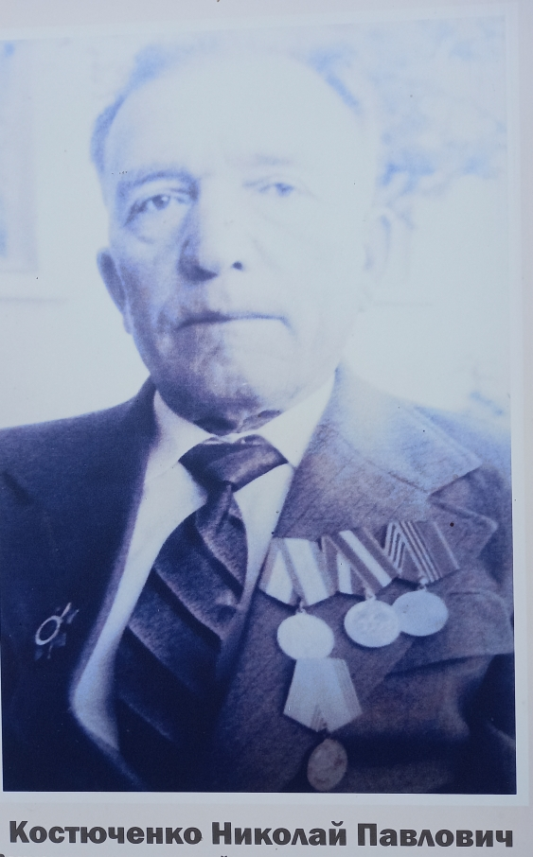
Костюченко Николай Павлович

Slide 34
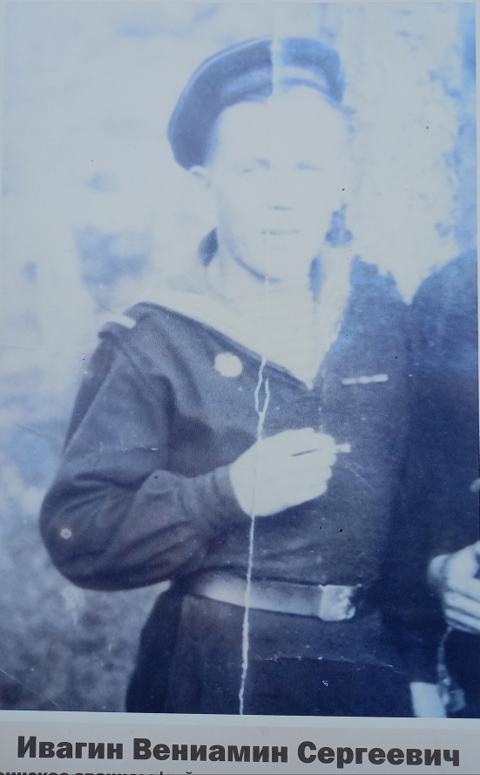
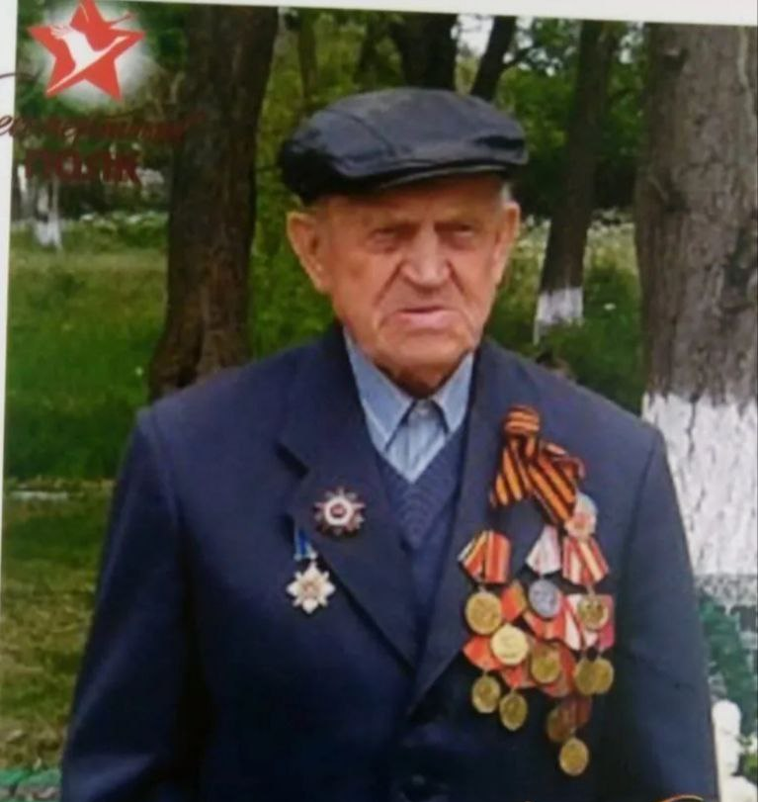
Ивагин Вениамин Сергеевич

Slide 35
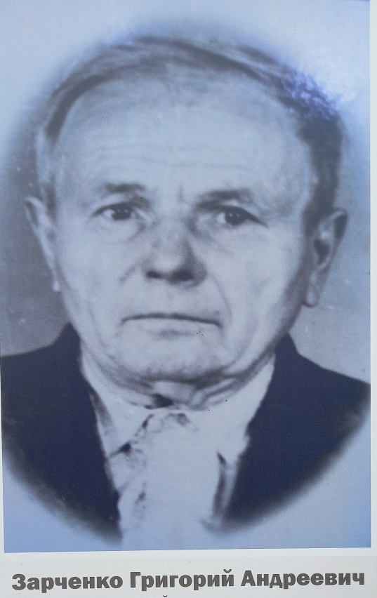
Зарченко Григорий Андреевич

Slide 36
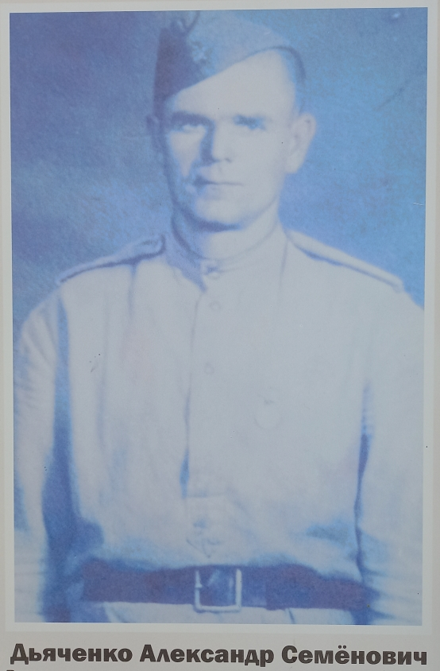
Дьяченко Александр Семёнович

Slide 37
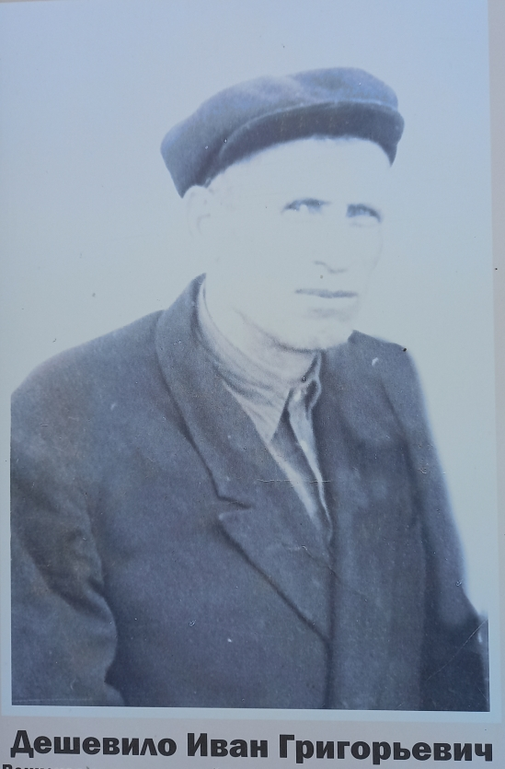
Дешевило Иван Григорьевич

Slide 38
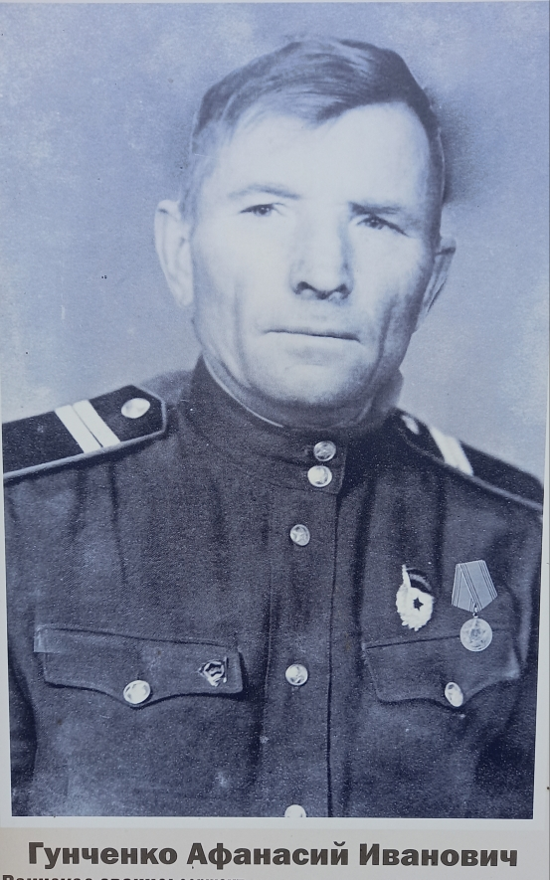
Гунченко Афанасий Иванович

Slide 39
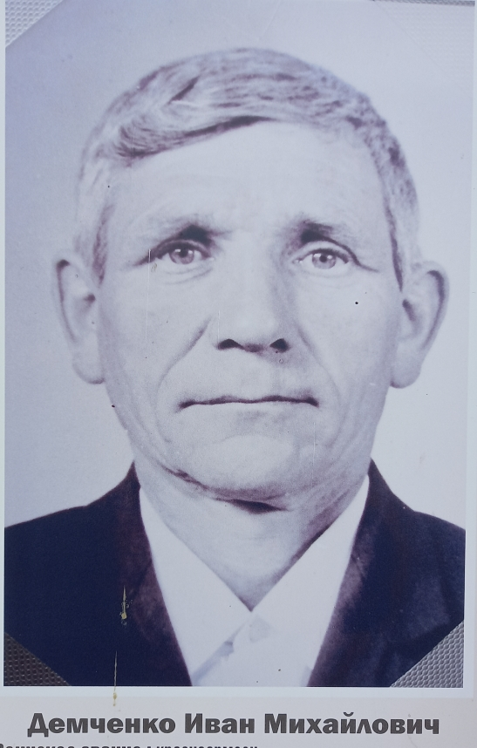
Демченко Иван Михайлович

Slide 40
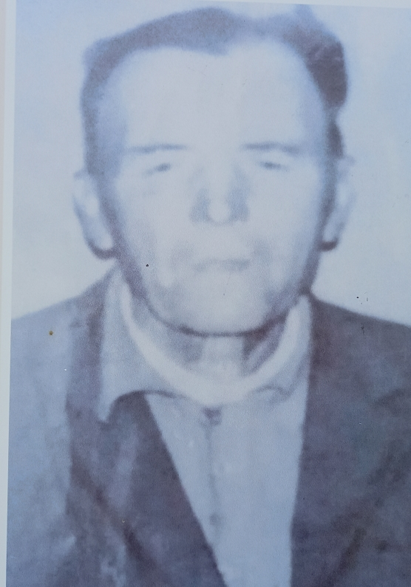
Гайдабура Иван Федорович

Slide 41
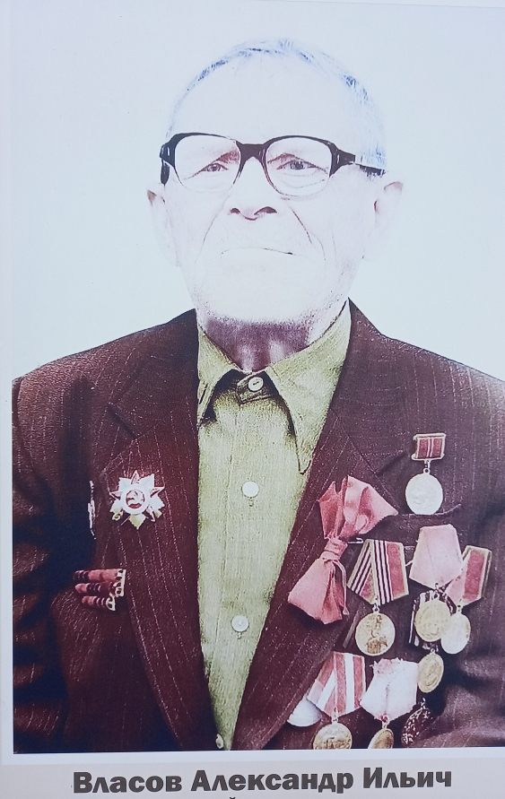
Власов Александр Ильич

Slide 42
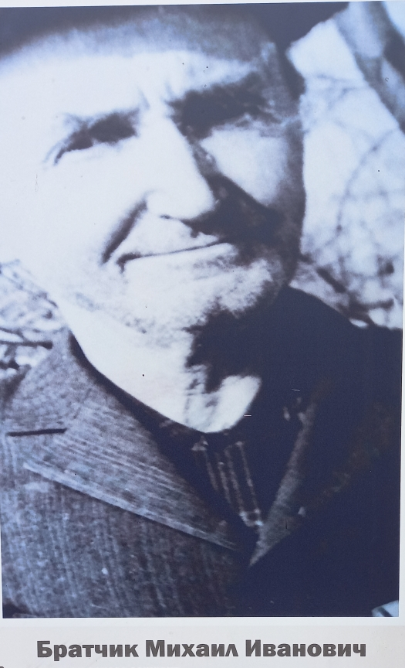
Братчик Михаил Иванович

Slide 43
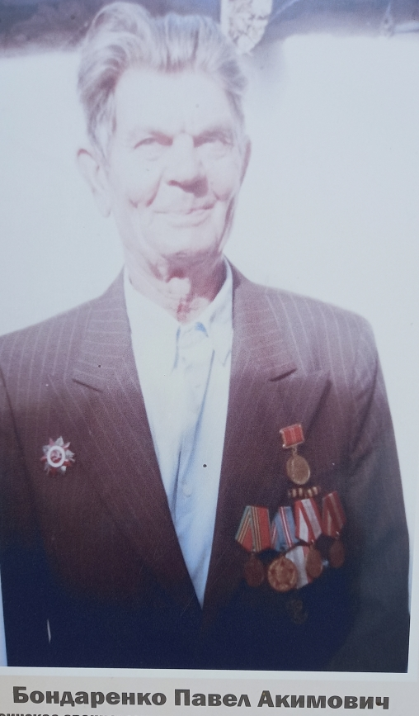
Бондаренко Павел Акимович

Slide 44
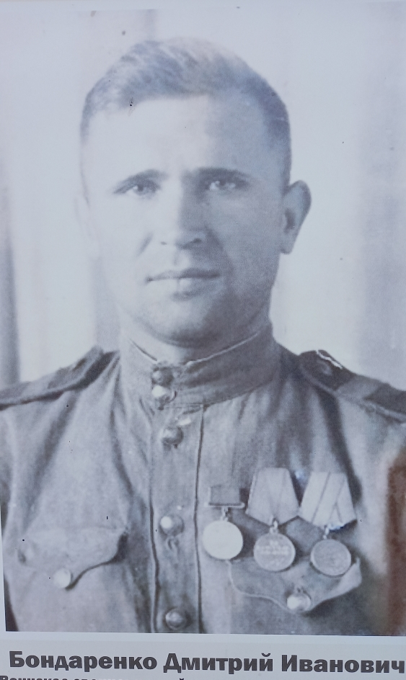
Бондаренко Дмитрий Иванович

Slide 45
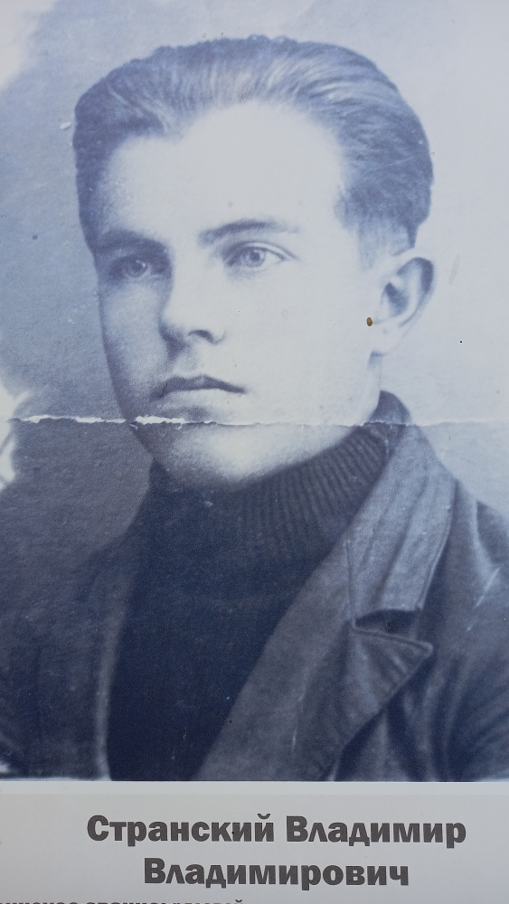
Странский Владимир Владимирович

Slide 46
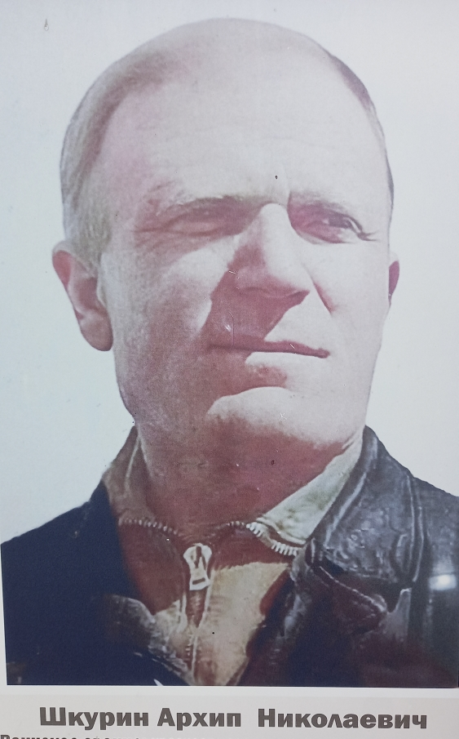
Шкурин Архип Николаевич

Slide 47
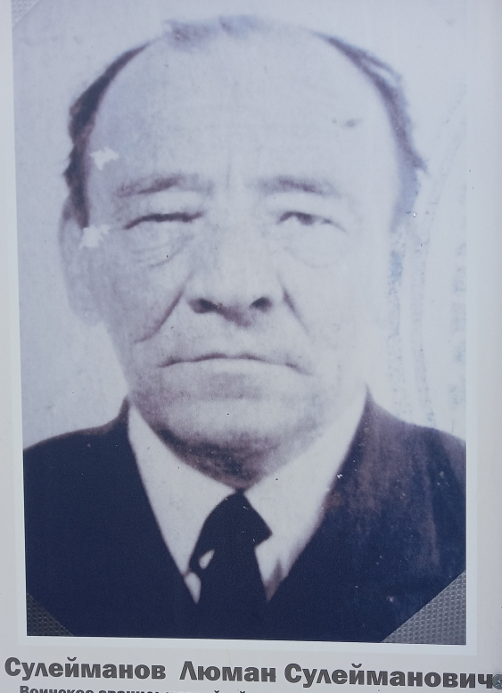
Сулейманов Люман Сулейманович

Slide 48
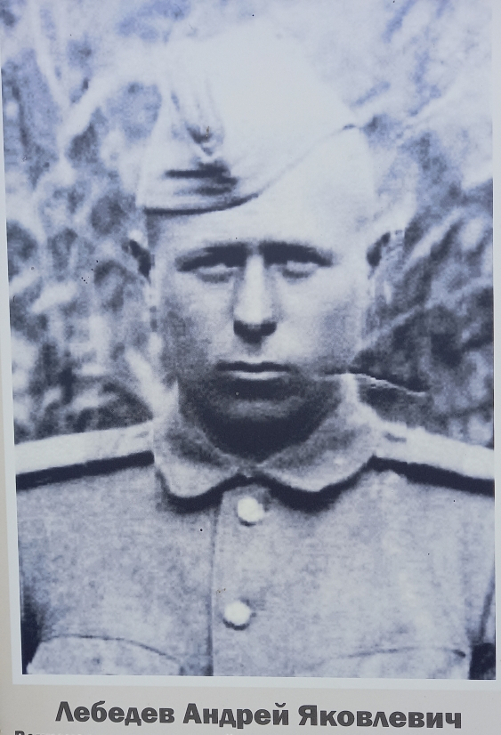
Лебедев Андрей Яковлевич

Slide 49
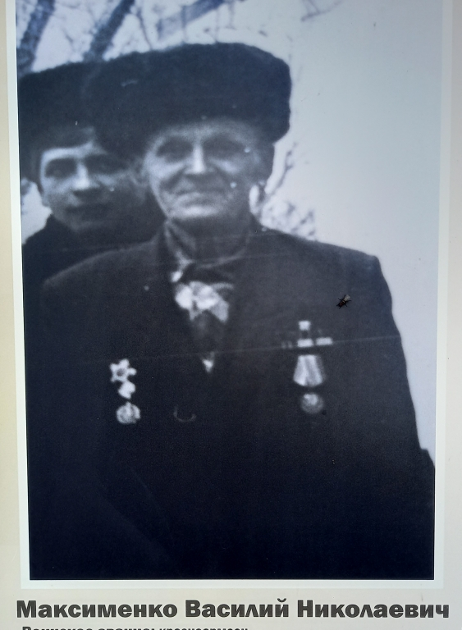
Максименко Василий Николаевич

Slide 50
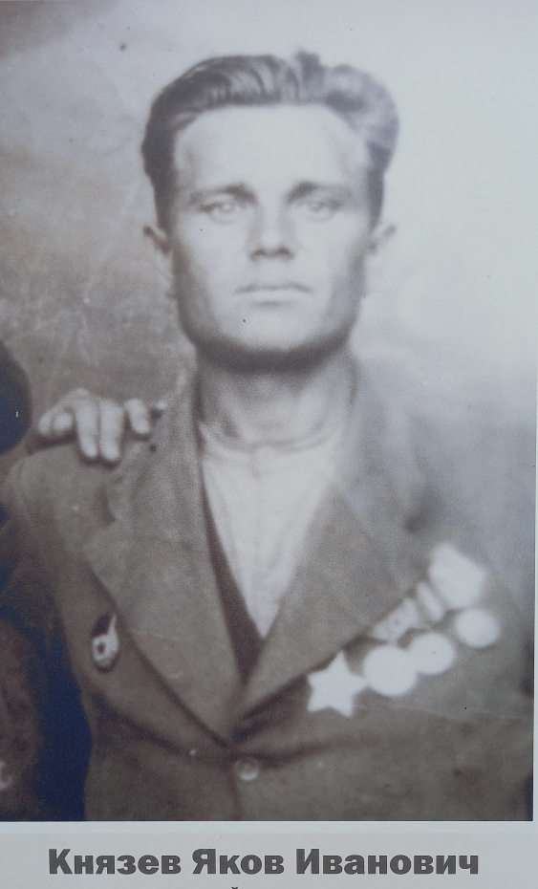
Князев Яков Иванович

Slide 51

Козлов Николай Христофорович

Slide 52

Куликов Василий Никитович

Slide 53

Кишинский Елисей Филиппович

Slide 54

Карпенко Иван Тихонович

